Slide 1
Министерство образования и науки Хабаровского края Краевое государственное бюджетное образовательное учреждение дополнительного образования «Хабаровский краевой центр развития творчества детей и юношества»
Краевая инновационная площадка
«Внедрение профессионального стандарта
«Педагог дополнительного образования»

Slide 2
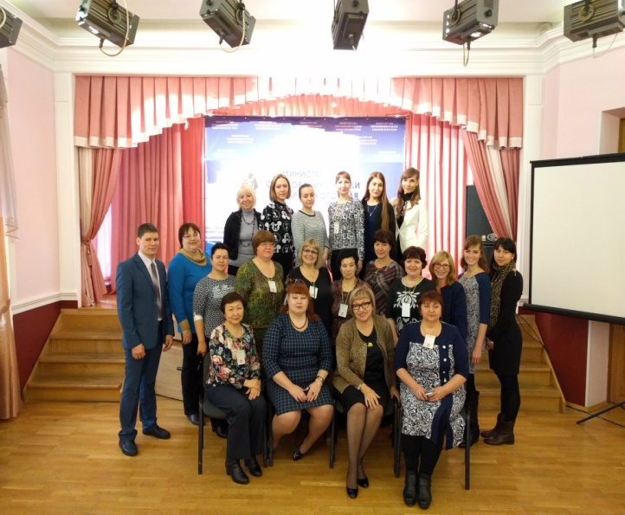
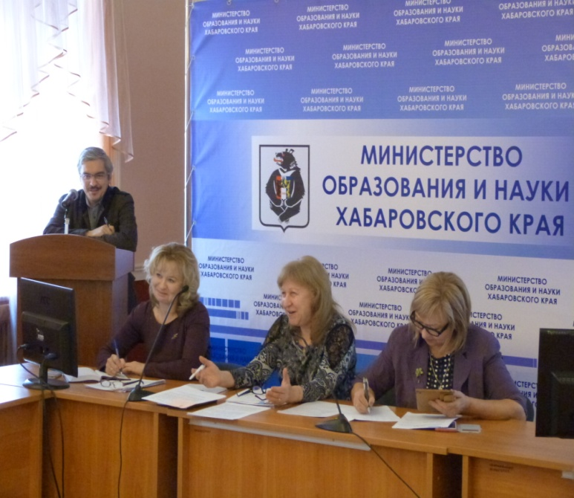
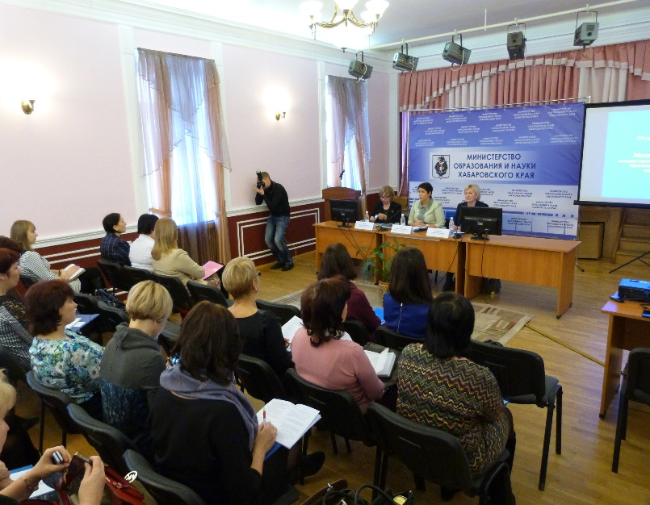
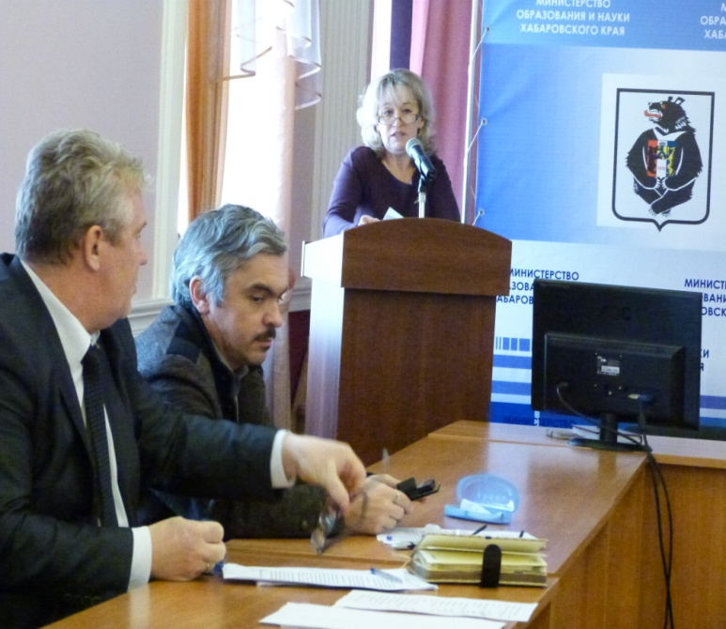
Как мы стали краевой инновационной площадкой?

Slide 3
Что мы для этого сделали?

Slide 4
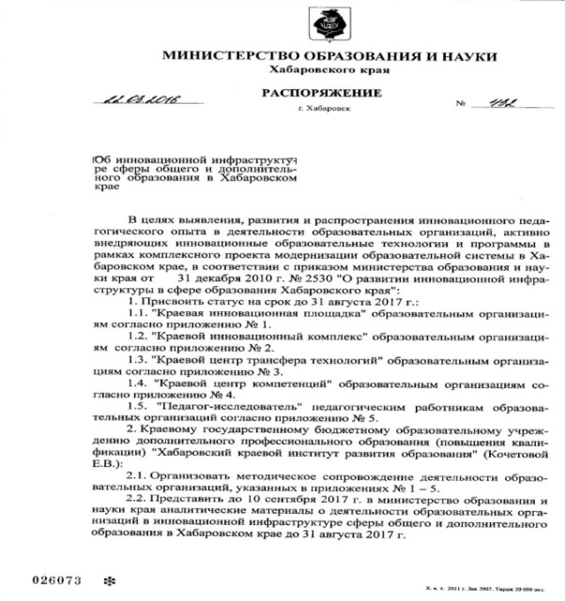
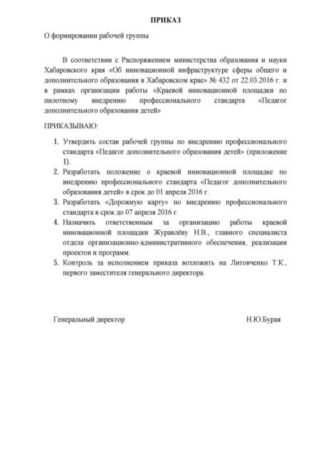
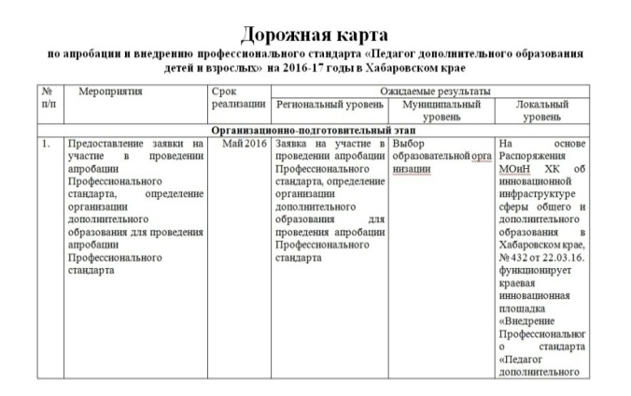
Краевая инновационная площадка «Внедрение профессионального стандарта «Педагог дополнительного образования»
Распоряжение Министерства образования
и науки Хабаровского края
Положение по КИП
Дорожная карта

Slide 5
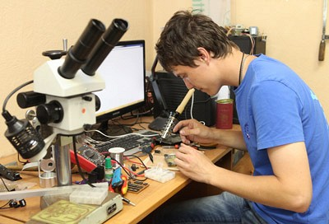
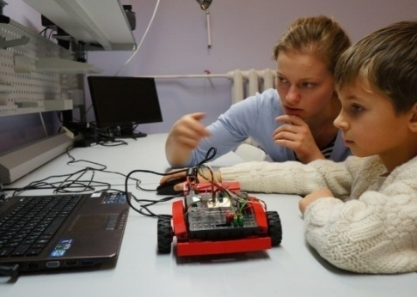
Какие противоречия мы хотим решить?

Slide 6
Результаты анкетирования педагогических работников ХКЦРТДиЮ
Что мы достигли на текущий момент?

Slide 7
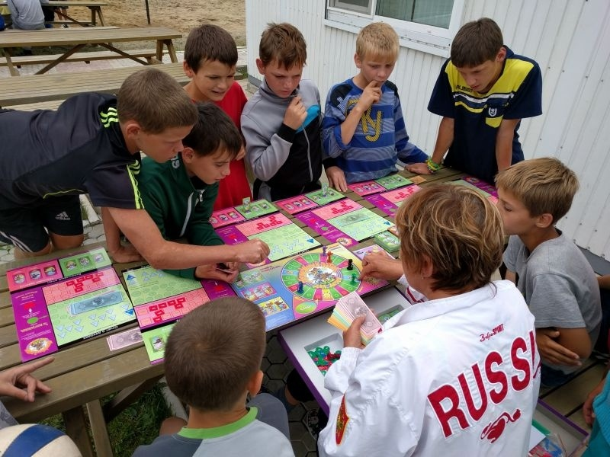
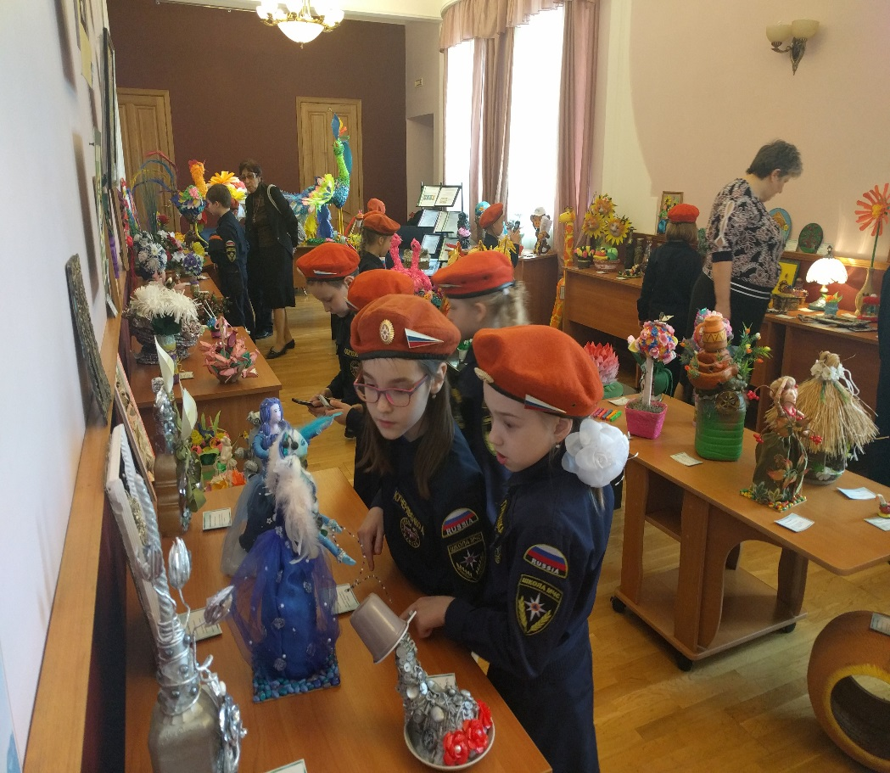
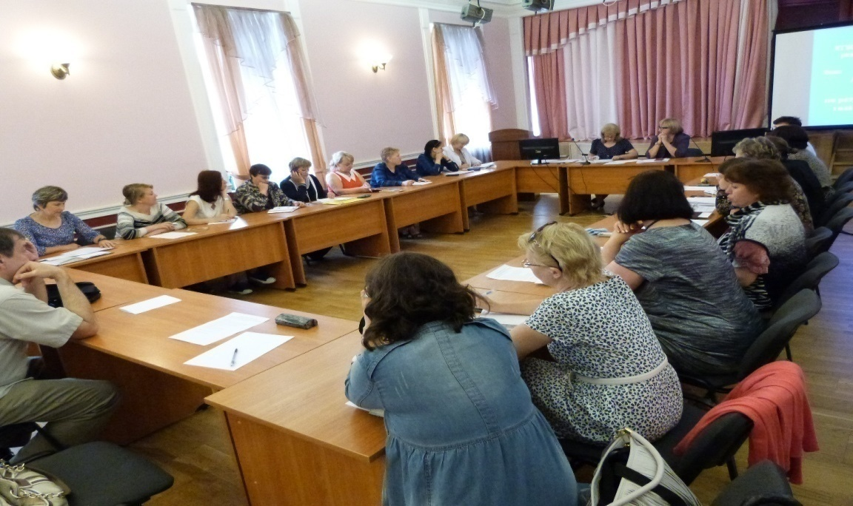

Slide 9
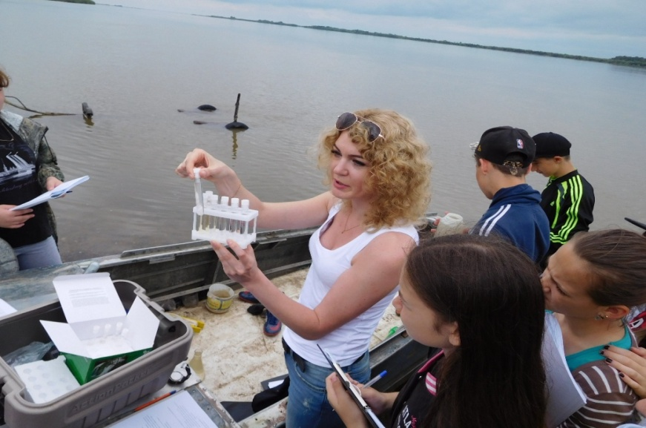
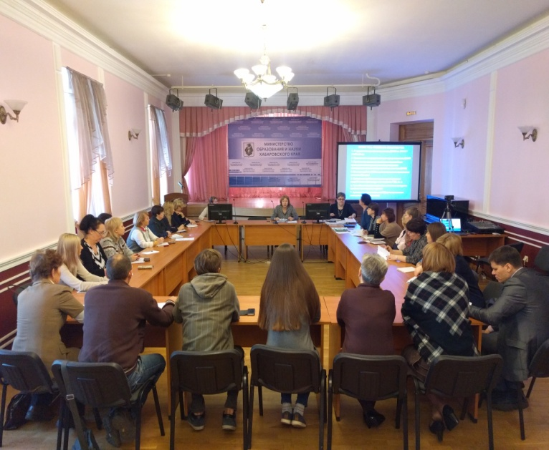
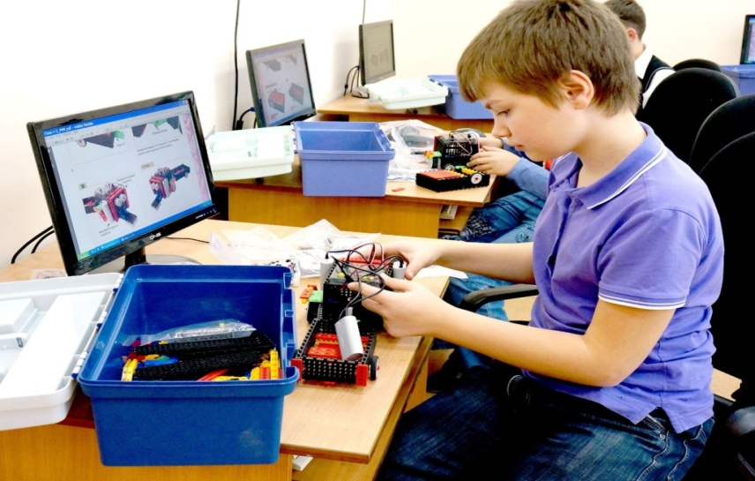
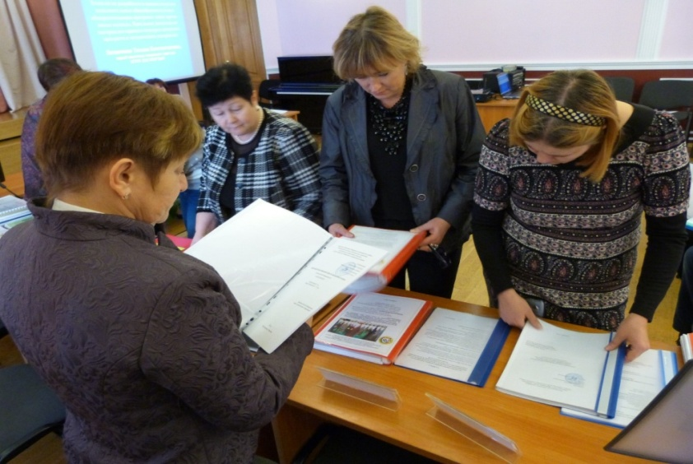

Slide 11
СПАСИБО ЗА ВНИМАНИЕ!

